Slide 1
今日の座席配置
窓
ハードウエア
システム
プロジェクト
電子回路実習
教卓
スクリーン
入口

Slide 2
2020年度ハードウエア システムプロジェクト ワイヤレス通信技術(1)
2020-09-23
情報システム工学科 福田浩

Slide 3
概要
ハードウエアシステムプロジェクト(HSP)の狙い
各種講義(電子回路，プログラミングなど)で得た「知識」と
実習・プロジェクト(電子回路実習，システムデザインプロジェクト)で得た「技術」を統合して
役に立つ「モノ」を企画し，作製し，計測し，発表する経験を積む
HSPの中での「ワイヤレス通信技術」の位置づけ
「知識」を補い，「モノ」の発案を促す
「技術」を補い，「モノ」の実現を助ける

Slide 4
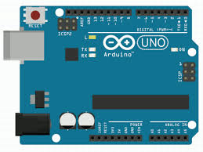
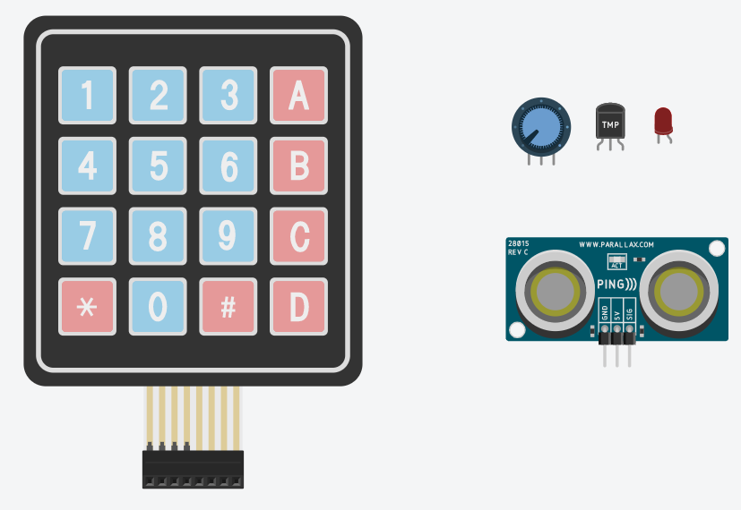
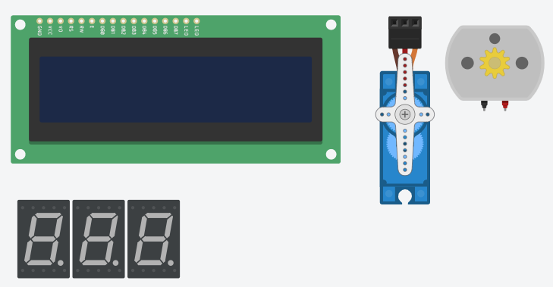
スキルの棚卸
情報処理機器の5大要素
演算装置
制御装置
記憶装置
入力装置 5. 出力装置
マイクロコントローラ
(マイコン: Arduino)
 | 学んだこと | 使ったデバイス
第3章 | PWM制御 | LED, 可変抵抗
第4章 | シリアルポート入出力 | キーパッド
第5章 | センサ | CdSセル，温度センサ
第6章 | アクチュエータ | DCモータ, モータドライバ, サーボモータ
第7章 | 距離測定 | 超音波センサ
第8章 | ディスプレイ | 7セグメントディスプレイ, LCD

Slide 5
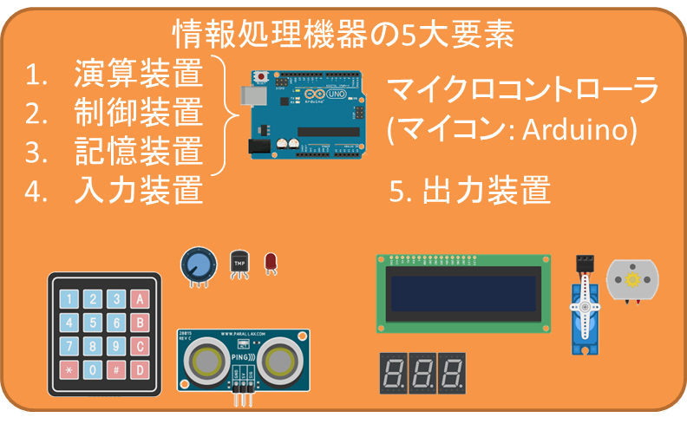
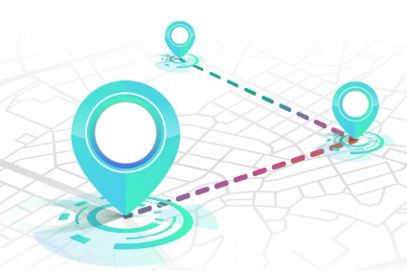
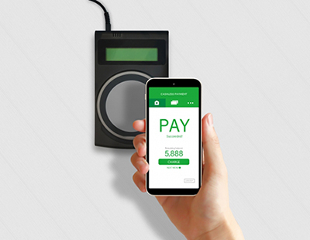


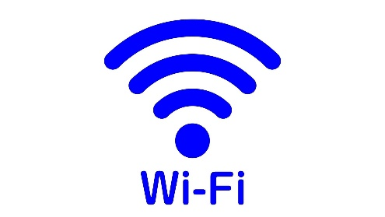
スキルの増強と展開
(ワイヤレス)通信技術を習得することで，「モノ」の可能性を拡げよう
通信ネットワーク

Slide 6
Bluetoothのはなし

Slide 7

の歴史と特徴(特長)
免許不要
接続容易
世界共通
1999 | 2004 | 2009 | 2014 | 2019
125k～2Mbps
Bluetooth 5
台数無制限
100m以上
電力1/10
Bluetooth Low Energy
24Mbps
HS
7台まで
1Mbps
100m以下
3Mbps
EDR
Bluetooth Classic

Slide 8
Bluetooth jargon
セントラルとペリフェラル：親機と子機
プロトコルとプロファイル：手順と様式
アドバタイジング：接続待ち
サービスとキャラクタリスティック：クラスとプロパティ
UUID(Universally Unique Identifier) ：世界で唯一のID番号
BR, EDR, HS, BLE：各種規格
Basic Rate：初代 低速，高消費電力
Enhanced Data Rate：二代目 高速，高消費電力
High Speed：三代目 更に高速，高消費電力
Bluetooth Low Energy：四代目 低消費電力
Bluetooth 5.0：五代目 長距離

Slide 9
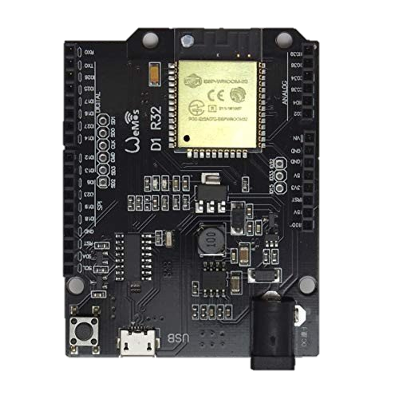
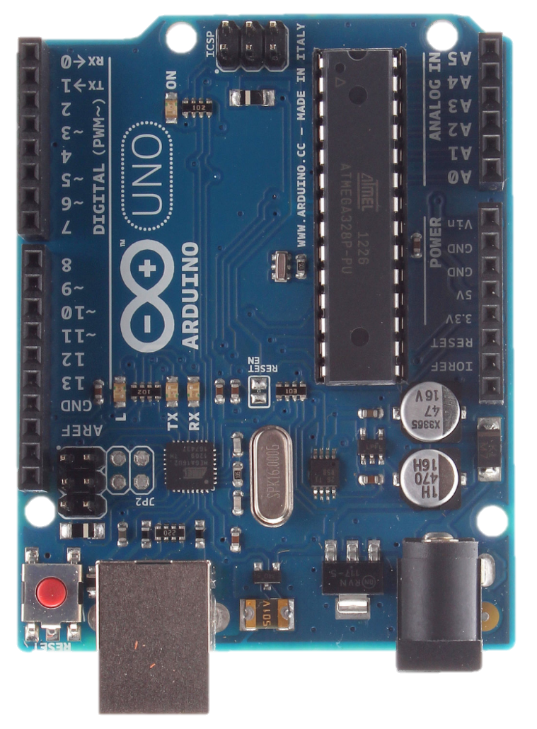
ESPDuinoの概要
ESP32シリーズはWi-FiとBluetoothを内蔵する低コスト，低消費電力なSoC(System on Chip)のマイクロコントローラ(マイコン)
Arduino IDEでコーディング可能
シリーズの中でもESPDuinoはArduinoと形状が同じで扱いやすい
メモリが多く，多くなプログラムを収容可能
analogReadが高精度(4095段階)
ESPDuino
Arduino
microUSB
USB-B
注意点
ピン位置は同じだが，ピン配置は異なる
USBの形状が異なる
技適取得済み

Slide 10
HSPをはじめよう

Slide 11

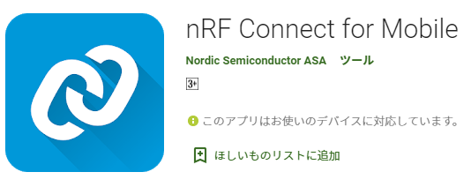
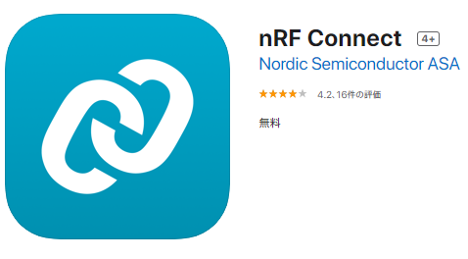

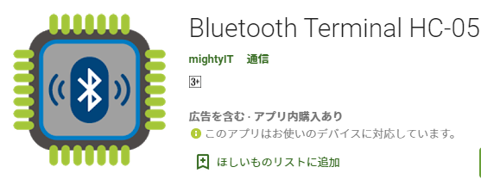
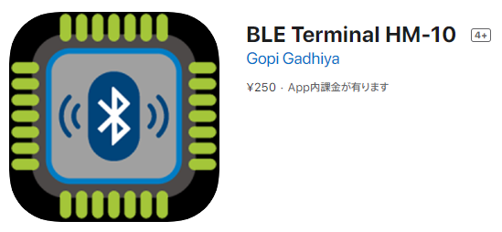
前準備 アプリのインストール
手持ちのスマートフォンにBLE通信できるアプリをダウンロード・インストールしてください
推奨アプリ：”nRF Connect”
ノートPCのBLE通信機能を使っても良いです
アプリをインストールできるスマートフォンやPCが無い場合は，福田まで申し出てください
推奨
有料です

Slide 12
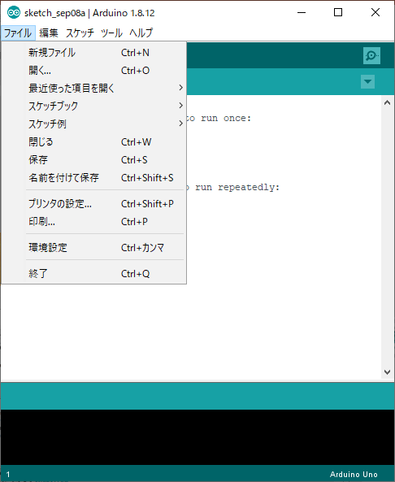
ESP32ライブラリの参照設定
「ファイル」－「環境設定」をポイント

Slide 13
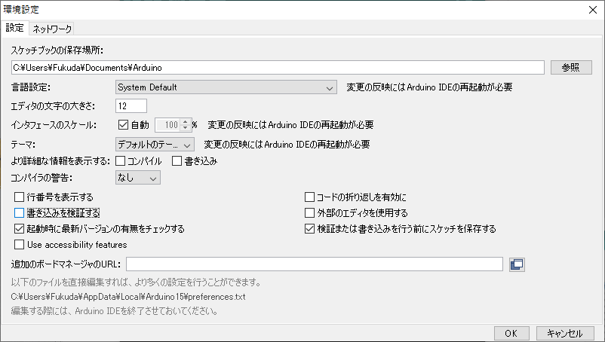
ボードマネージャの追加 (1)

Slide 14
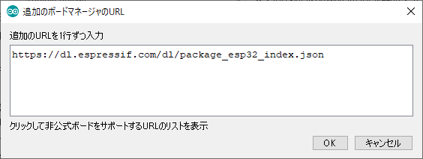
ボードマネージャの追加 (2)
https://dl.espressif.com/dl/package_eps32_index.json
と打ち込む

Slide 15
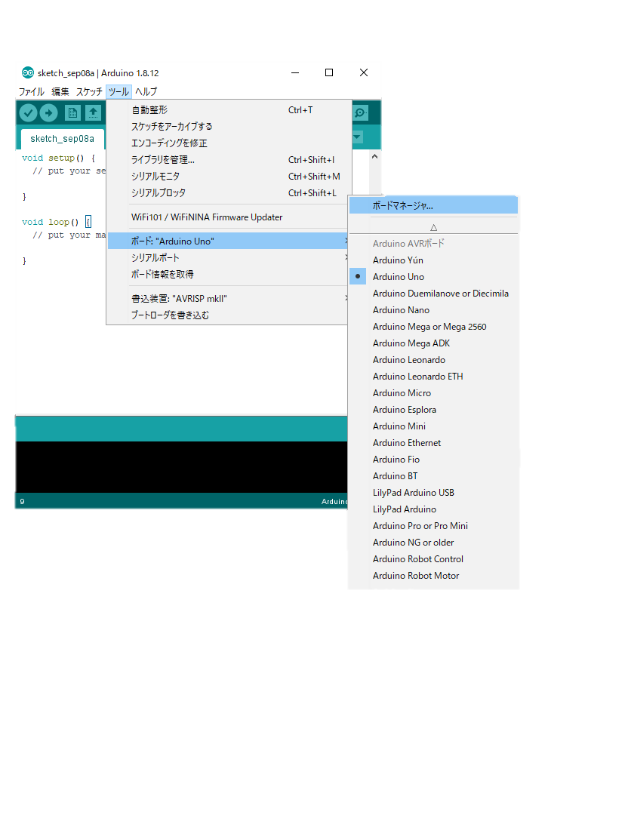
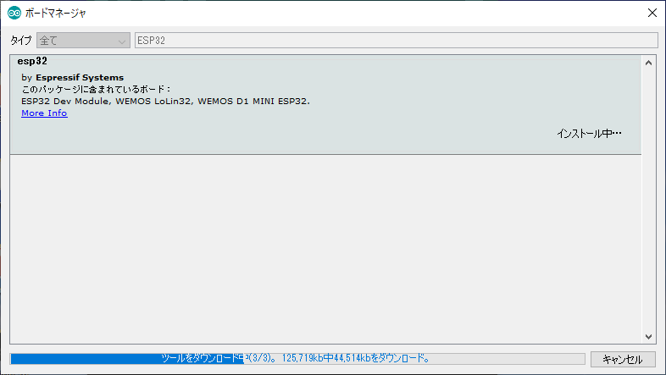
新しいボードのインストール
「ツール」－「ボード」－「ボードマネージャ」をポイント
“ESP32”と入力し絞り込み
Esp32をインストール

Slide 16
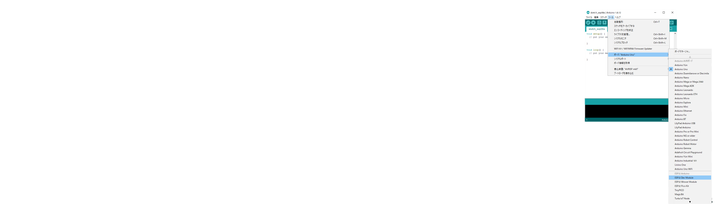
新しいボードの選択
「ツール」－「ボード」からESP32 Wrover Moduleを選択

Slide 17
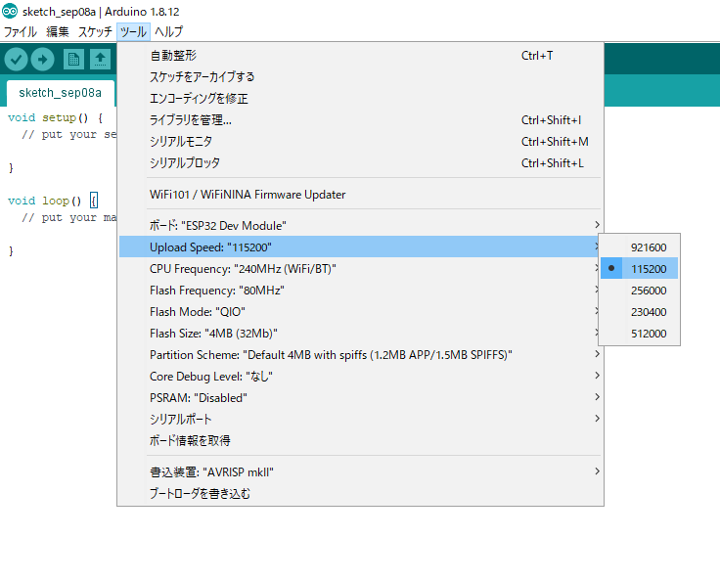
一部設定変更
「ツール」メニューが変わって，様々な設定が可能になっていることを確認
プログラム転送作業を安定化させるためにUpload Speedを
”115,200”baudに変更

Slide 18
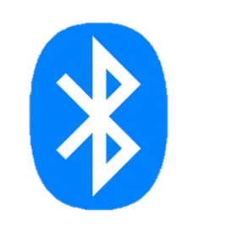
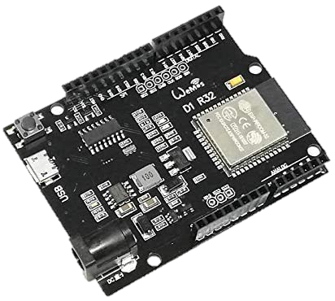
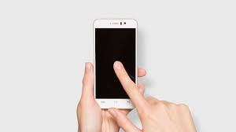
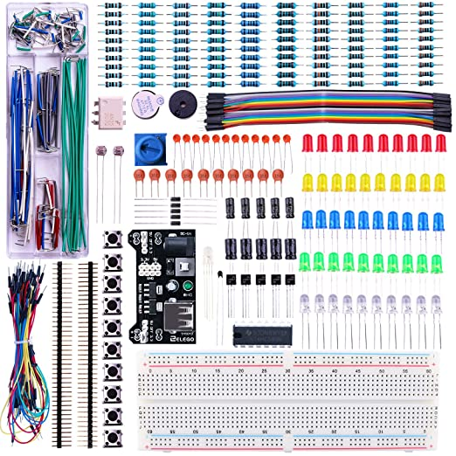
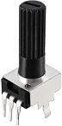
取り組んでもらう課題
①コマンド送信
②コマンド受信
③デバイス制御 (LED点灯/消灯)
①データ取得 (抵抗値測定)
②データ送信
③データ受信
④データ表示

Slide 19
取り組んでもらう課題
セントラル：各自のスマートフォン， ペリフェラル：ESPDuino
■準備
ペリフェラルが発信しているアドバタイジングパケットを，セントラルで受信する
セントラルとペリフェラルを接続する
■コーディング
セントラルが送信するコマンドをペリフェラルで受信し，ペリフェラルに接続しているLEDを点灯/消灯する
ペリフェラルが送信するデータをセントラルで受信し，ペリフェラルに接続している可変抵抗器の抵抗値を読みだす

Slide 20
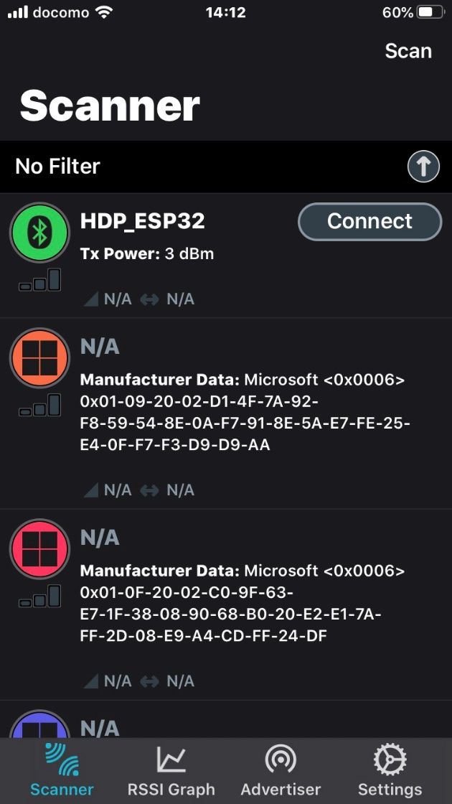

アドバタイジングパケットの受信
次ページ以降に示すスケッチ例を参考に，自分のペリフェラルに名前を付与してください
セントラルのアプリ(nRF Connectなど)でScannerを起動し，自ら設定したデバイスからのアドバタイジングパケット受信を確認してください
の場合の画面

Slide 21
スケッチ例
#include <BLEDevice.h>
#include <BLEUtils.h>
#include <BLEServer.h>
#define SERVICE_UUID "4fafc201-1fb5-459e-8fcc-c5c9c331914b"
#define CHARACTERISTIC_UUID "beb5483e-36e1-4688-b7f5-ea07361b26a8"
class MyCallbacks: public BLECharacteristicCallbacks {
void onWrite(BLECharacteristic *pCharacteristic) {
std::string value = pCharacteristic->getValue();
if (value.length() > 0) {
for (int i = 0; i < value.length(); i++){
Serial.print(value[i]);
Serial.print("\t");
}
if(value[0]=='A')digitalWrite(13,HIGH);
if(value[0]=='B')digitalWrite(13,LOW);
}
}
void onRead(BLECharacteristic *pCharacteristic) {
int i = analogRead(39);
pCharacteristic->setValue(i);
}
};

Slide 22
スケッチ例 (つづき)
void setup() {
Serial.begin(115200);
pinMode(13, OUTPUT);
pinMode(39, INPUT);
BLEDevice::init("HDP_ESP32");
BLEServer *pServer = BLEDevice::createServer();
BLEService *pService = pServer->createService(SERVICE_UUID);
BLECharacteristic *pCharacteristic = pService->createCharacteristic(
CHARACTERISTIC_UUID,
BLECharacteristic::PROPERTY_READ |
BLECharacteristic::PROPERTY_WRITE
);
pCharacteristic->setCallbacks(new MyCallbacks());
pService->start();
BLEAdvertising *pAdvertising = pServer->getAdvertising();
pAdvertising->start();
}
void loop() {
delay(2000);
}
各自で独自の名前を付けて下さい
# 同じだと判別つきません…

Slide 23
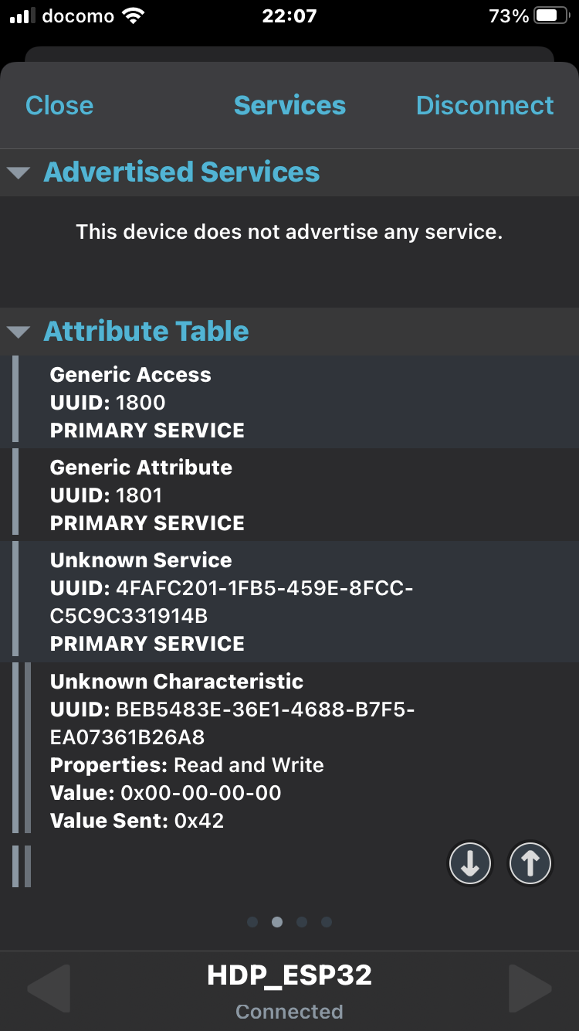
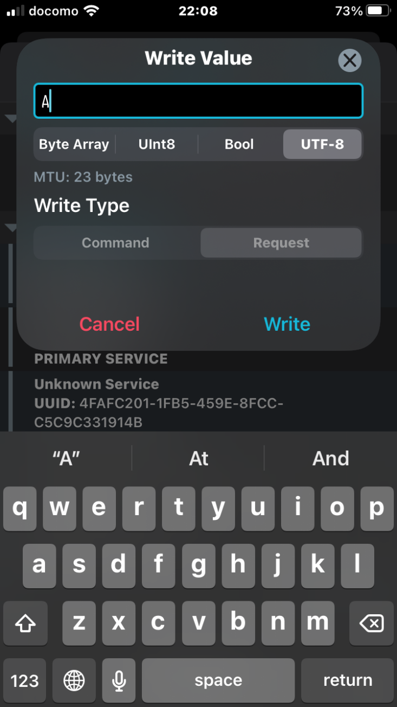
セントラルからの操作
②A(大文字)をキーボードから入力
③(ByteArrayではなく)UTF-8を選択
④Writeを押す
①送信マークを押す
の場合

